Slide 1
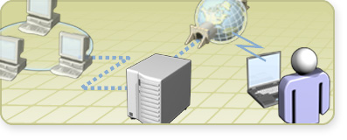
Module 6 : Gestion et analyse du système DNS

Slide 2

Vue d'ensemble
Configuration de la valeur de durée de vie
Configuration des paramètres de vieillissement et de nettoyage
Intégration du système DNS et du service WINS
Test de la configuration du serveur DNS
Vérification de la présence d'un enregistrement de ressource à l'aide de Nslookup, de DNSCmd et de DNSLint
Analyse des performances du serveur DNS

Slide 3
Leçon : Configuration de la valeur de durée de vie
Fonctionnement de la valeur de durée de vie
Comment configurer la valeur de durée de vie

Slide 4

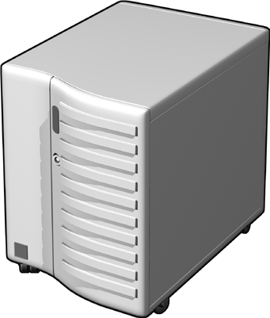


Fonctionnement de la valeur de durée de vie
La valeur de durée de vie est un délai exprimé en secondes qui figure dans les enregistrements DNS retournés par une requête DNS
Enregistrement
de ressource
Enregistrement
de ressource
Cache
Cache
Zone
Server2 DNS
faisant autorité
Client DNS
Server1 DNS
Durée de vie
définie sur la zone
1
Les enregistrements de la zone sont envoyés à d'autres serveurs et clients DNS en réponse aux requêtes
2
Les serveurs et clients DNS qui stockent un enregistrement dans leur cache conservent celui-ci pendant sa période de durée de vie
3
À l'expiration de la durée de vie, l'enregistrement est supprimé
du cache

Slide 5

Comment configurer la valeur de durée de vie
L'instructeur va vous montrer comment :
Régler la valeur de durée de vie pour une zone
Régler la valeur de durée de vie pour un enregistrement de ressource

Slide 6

Application pratique : Configuration de la valeur de durée de vie
Dans cette application pratique, vous allez configurer la valeur de durée de vie

Slide 7
Leçon : Configuration des paramètres de vieillissement et de nettoyage
Définition des paramètres de vieillissement et de nettoyage
Fonctionnement du vieillissement et du nettoyage
Comment configurer le vieillissement et le nettoyage

Slide 8
Définition des paramètres de vieillissement et de nettoyage
Le vieillissement est le processus qui détermine si un enregistrement de ressource DNS obsolète doit être supprimé de la base de données DNS
Le nettoyage est le processus qui consiste à supprimer les noms obsolètes ou caducs de la base de données DNS
Une tentative d'actualisation est le processus par lequel un ordinateur demande une actualisation de son enregistrement DNS
Paramètre | Description | Exemple
Intervalle de non-actualisation | Période durant laquelle le serveur DNS n'accepte pas les tentatives d'actualisation | 7 jours (par défaut)
Intervalle d'actualisation | Période durant laquelle le serveur DNS accepte les tentatives d'actualisation | 7 jours (par défaut)

Slide 9

Fonctionnement du vieillissement et du nettoyage
7 jours
7 jours
1er janvier
8 janvier
15 janvier
Datage
défini
Intervalle de
non-actualisation
Intervalle
d'actualisation
Nettoyage
Vieillissement

Slide 10
Comment configurer le vieillissement et le nettoyage
L'instructeur va vous montrer comment :
Définir les paramètres de vieillissement et de nettoyage pour le serveur DNS
Définir les paramètres de vieillissement et de nettoyage pour une zone DNS
Activer le nettoyage automatique des enregistrements de ressources obsolètes sur un serveur DNS
Lancer immédiatement le nettoyage des enregistrements
de ressources obsolètes
Afficher la date et l'heure où le nettoyage des enregistrements de ressources obsolètes peut débuter
pour une zone
Configurer le datage d'un enregistrement de ressource DNS
Consulter le datage d'un enregistrement de ressource dynamique

Slide 11
Application pratique : Configuration des paramètres de vieillissement et de nettoyage
Dans cette application pratique, vous allez configurer les paramètres de vieillissement et de nettoyage

Slide 12
Leçon : Intégration du système DNS et du service WINS
Présentation multimédia : Intégration du système DNS
et du service WINS
Comment intégrer le système DNS et le service WINS

Slide 13


Présentation multimédia : Intégration du système DNS et du service WINS
L'objectif de cette présentation est d'expliquer comment DNS et WINS peuvent être intégrés dans l'infrastructure réseau
À la fin de cette présentation, vous serez
à même d'effectuer les tâches suivantes :
  Définir l'intégration du système DNS et
  du service WINS
  Expliquer le rôle des noms d'hôtes et NetBIOS dans l'intégration du système DNS et du service WINS
  Décrire le fonctionnement de l'intégration du système DNS et du service WINS

Slide 14
Comment intégrer le système DNS et le service WINS
L'instructeur va vous montrer comment intégrer le système DNS et le service WINS

Slide 15
Application pratique : Intégration du système DNS et du service WINS
Dans cette application pratique, vous allez intégrer le système DNS et le service WINS

Slide 16
Leçon : Test de la configuration du serveur DNS
Fonctionnement des requêtes simples et récursives
Comment tester la configuration du serveur DNS

Slide 17
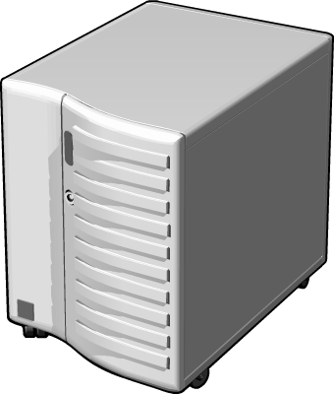

Fonctionnement des requêtes simples et récursives
Une requête simple exécute un test local en utilisant le client DNS pour interroger le serveur DNS
Une requête récursive teste un serveur DNS en transmettant une requête récursive à un autre serveur DNS
Serveur DNS
Serveur DNS racine
Service DNS
Zone faisant autorité :
training.nwtraders.msft
Résolution de client DNS

Slide 18
Comment tester la configuration du serveur DNS
L'instructeur va vous montrer comment :
Tester manuellement une requête simple sur le
serveur DNS
Tester manuellement une requête récursive sur le serveur DNS
Activer le test de requête automatique sur le
serveur DNS

Slide 19
Application pratique : Test de la configuration du serveur DNS
Dans cette application pratique, vous allez tester la configuration du serveur DNS

Slide 20
Leçon : Vérification de la présence d'un enregistrement de ressource à l'aide de Nslookup, de DNSCmd et de DNSLint
Pourquoi vérifier s'il existe un enregistrement de ressource ?
Nslookup
DNSCmd
DNSLint
Comment vérifier la présence d'un enregistrement
de ressource à l'aide de Nslookup, de DNSCmd et
de DNSLint

Slide 21
Pourquoi vérifier s'il existe un enregistrement de ressource ?
Pour identifier les problèmes liés à votre solution DNS, vous devez vérifier :
Les enregistrements manquants
Les enregistrements incomplets
Les enregistrements mal configurés
Trois utilitaires sont à votre disposition pour analyser, gérer et dépanner le système DNS :
Nslookup
DNSCmd
DNSLint

Slide 22
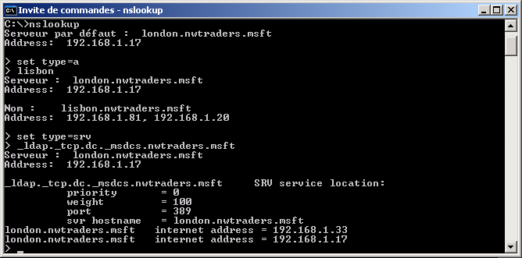
Nslookup
Nslookup est un utilitaire de ligne de commande permettant de
diagnostiquer l'infrastructure DNS

Slide 23
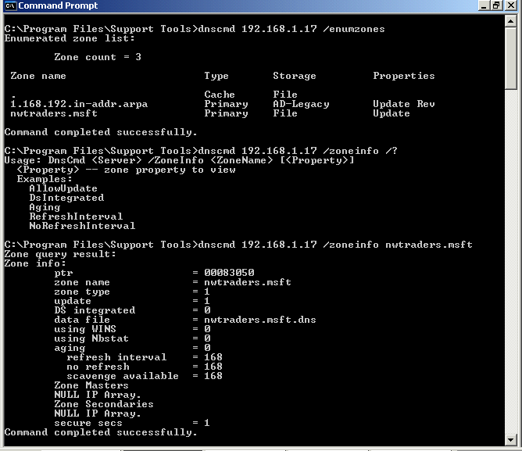
DNSCmd
DNSCmd est un outil de support qui permet d'effectuer de
nombreuses tâches d'administration DNS sur le serveur DNS à
partir d'une invite de commandes

Slide 24
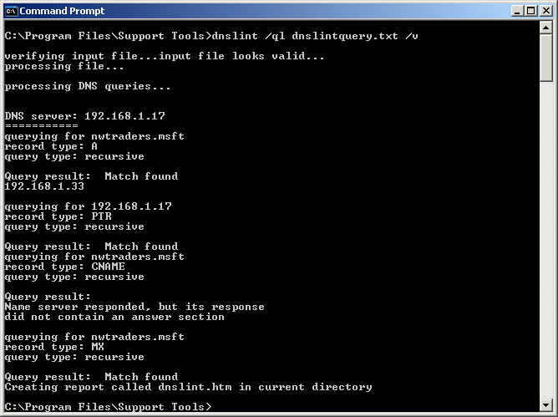
DNSLint
DNSLint est un utilitaire Microsoft Windows qui peut exécuter une série de requêtes facilitant le diagnostic des problèmes courants liés à la résolution de noms DNS

Slide 25
Comment vérifier la présence d'un enregistrement de ressource à l'aide de Nslookup, de DNSCmd et de DNSLint
L'instructeur va vous montrer comment :
Contrôler la présence d'un enregistrement de ressource dans le système DNS à l'aide de Nslookup
Installer DNSCmd
Afficher une liste complète des zones configurées sur un serveur DNS au moyen de DNSCmd
Afficher des informations sur une zone spécifique configurée sur un serveur DNS à l'aide de DNSCmd
Créer un rapport DNSLint

Slide 26
Application pratique : Vérification de la présence d'un enregistrement de ressource à l'aide de Nslookup, de DNSCmd et de DNSLint
Dans cette application pratique, vous allez vérifier la présence d'un enregistrement de ressource à l'aide de Nslookup, de DNSCmd et de DNSLint

Slide 27
Leçon : Analyse des performances du serveur DNS
Principes d'analyse des performances du serveur DNS
à l'aide de la console de performances
Qu'est-ce qu'un journal des événements DNS ?
Qu'est-ce que l'enregistrement de débogage DNS ?
Comment analyser les performances du serveur DNS
à l'aide d'un enregistrement

Slide 28
Principes d'analyse des performances du serveur DNS à l'aide de la console de performances
Compteur de performance | Événements à rechercher après l'établissement d'une ligne de base
Mise à jour dynamique refusée | Si la valeur dépasse la ligne de base, des recherches supplémentaires s'imposent
Requêtes récursives/seconde | Si la valeur chute ou augmente considérablement, des recherches supplémentaires s'imposent
Demandes AXFR envoyées | Si la valeur dépasse largement la ligne de base, revoir éventuellement le nombre de modifications apportées à la zone et à la configuration des transferts de zone

Slide 29
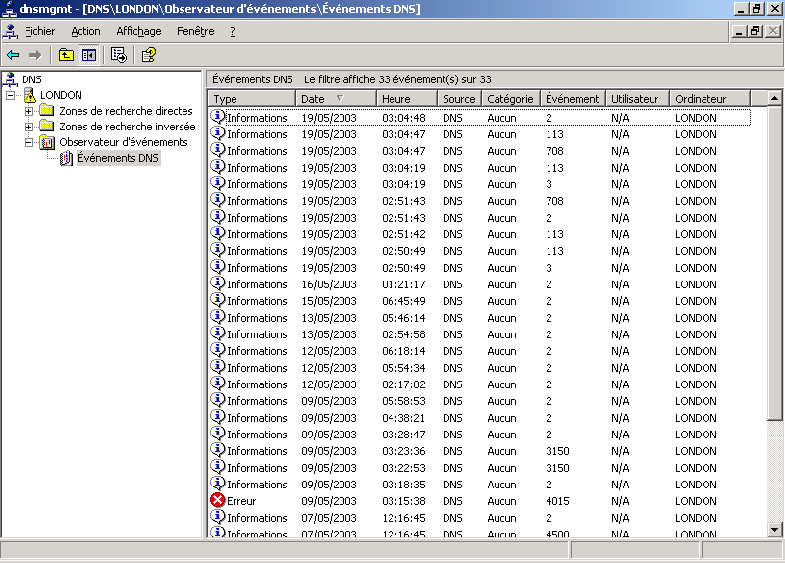
Qu'est-ce qu'un journal des événements DNS ?
Un journal des événements DNS est un journal système configuré pour n'enregistrer que les événements DNS

Slide 30
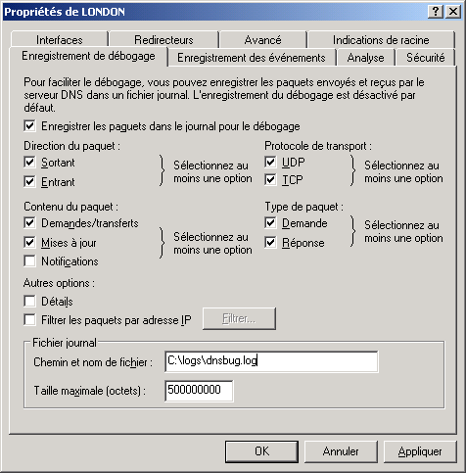
Qu'est-ce que l'enregistrement de débogage DNS ?
L'enregistrement de débogage DNS est un outil journal facultatif pour DNS, qui stocke les informations DNS que vous sélectionnez
Server1 DNS principal
Server2 DNS secondaire

Slide 31
Comment analyser les performances du serveur DNS à l'aide d'un enregistrement
L'instructeur va vous montrer comment :
Activer et configurer les options de l'enregistrement
de débogage sur le serveur DNS
Afficher le fichier journal de débogage du serveur DNS
Afficher le journal des événements du serveur DNS situé sur un autre ordinateur

Slide 32
Application pratique : Analyse des performances du serveur DNS
Dans cette application pratique, vous allez analyser les performances du serveur DNS

Slide 33

Atelier A : Gestion et analyse du système DNS
Dans cet atelier, vous allez gérer et analyser le système DNS

